Slide 1
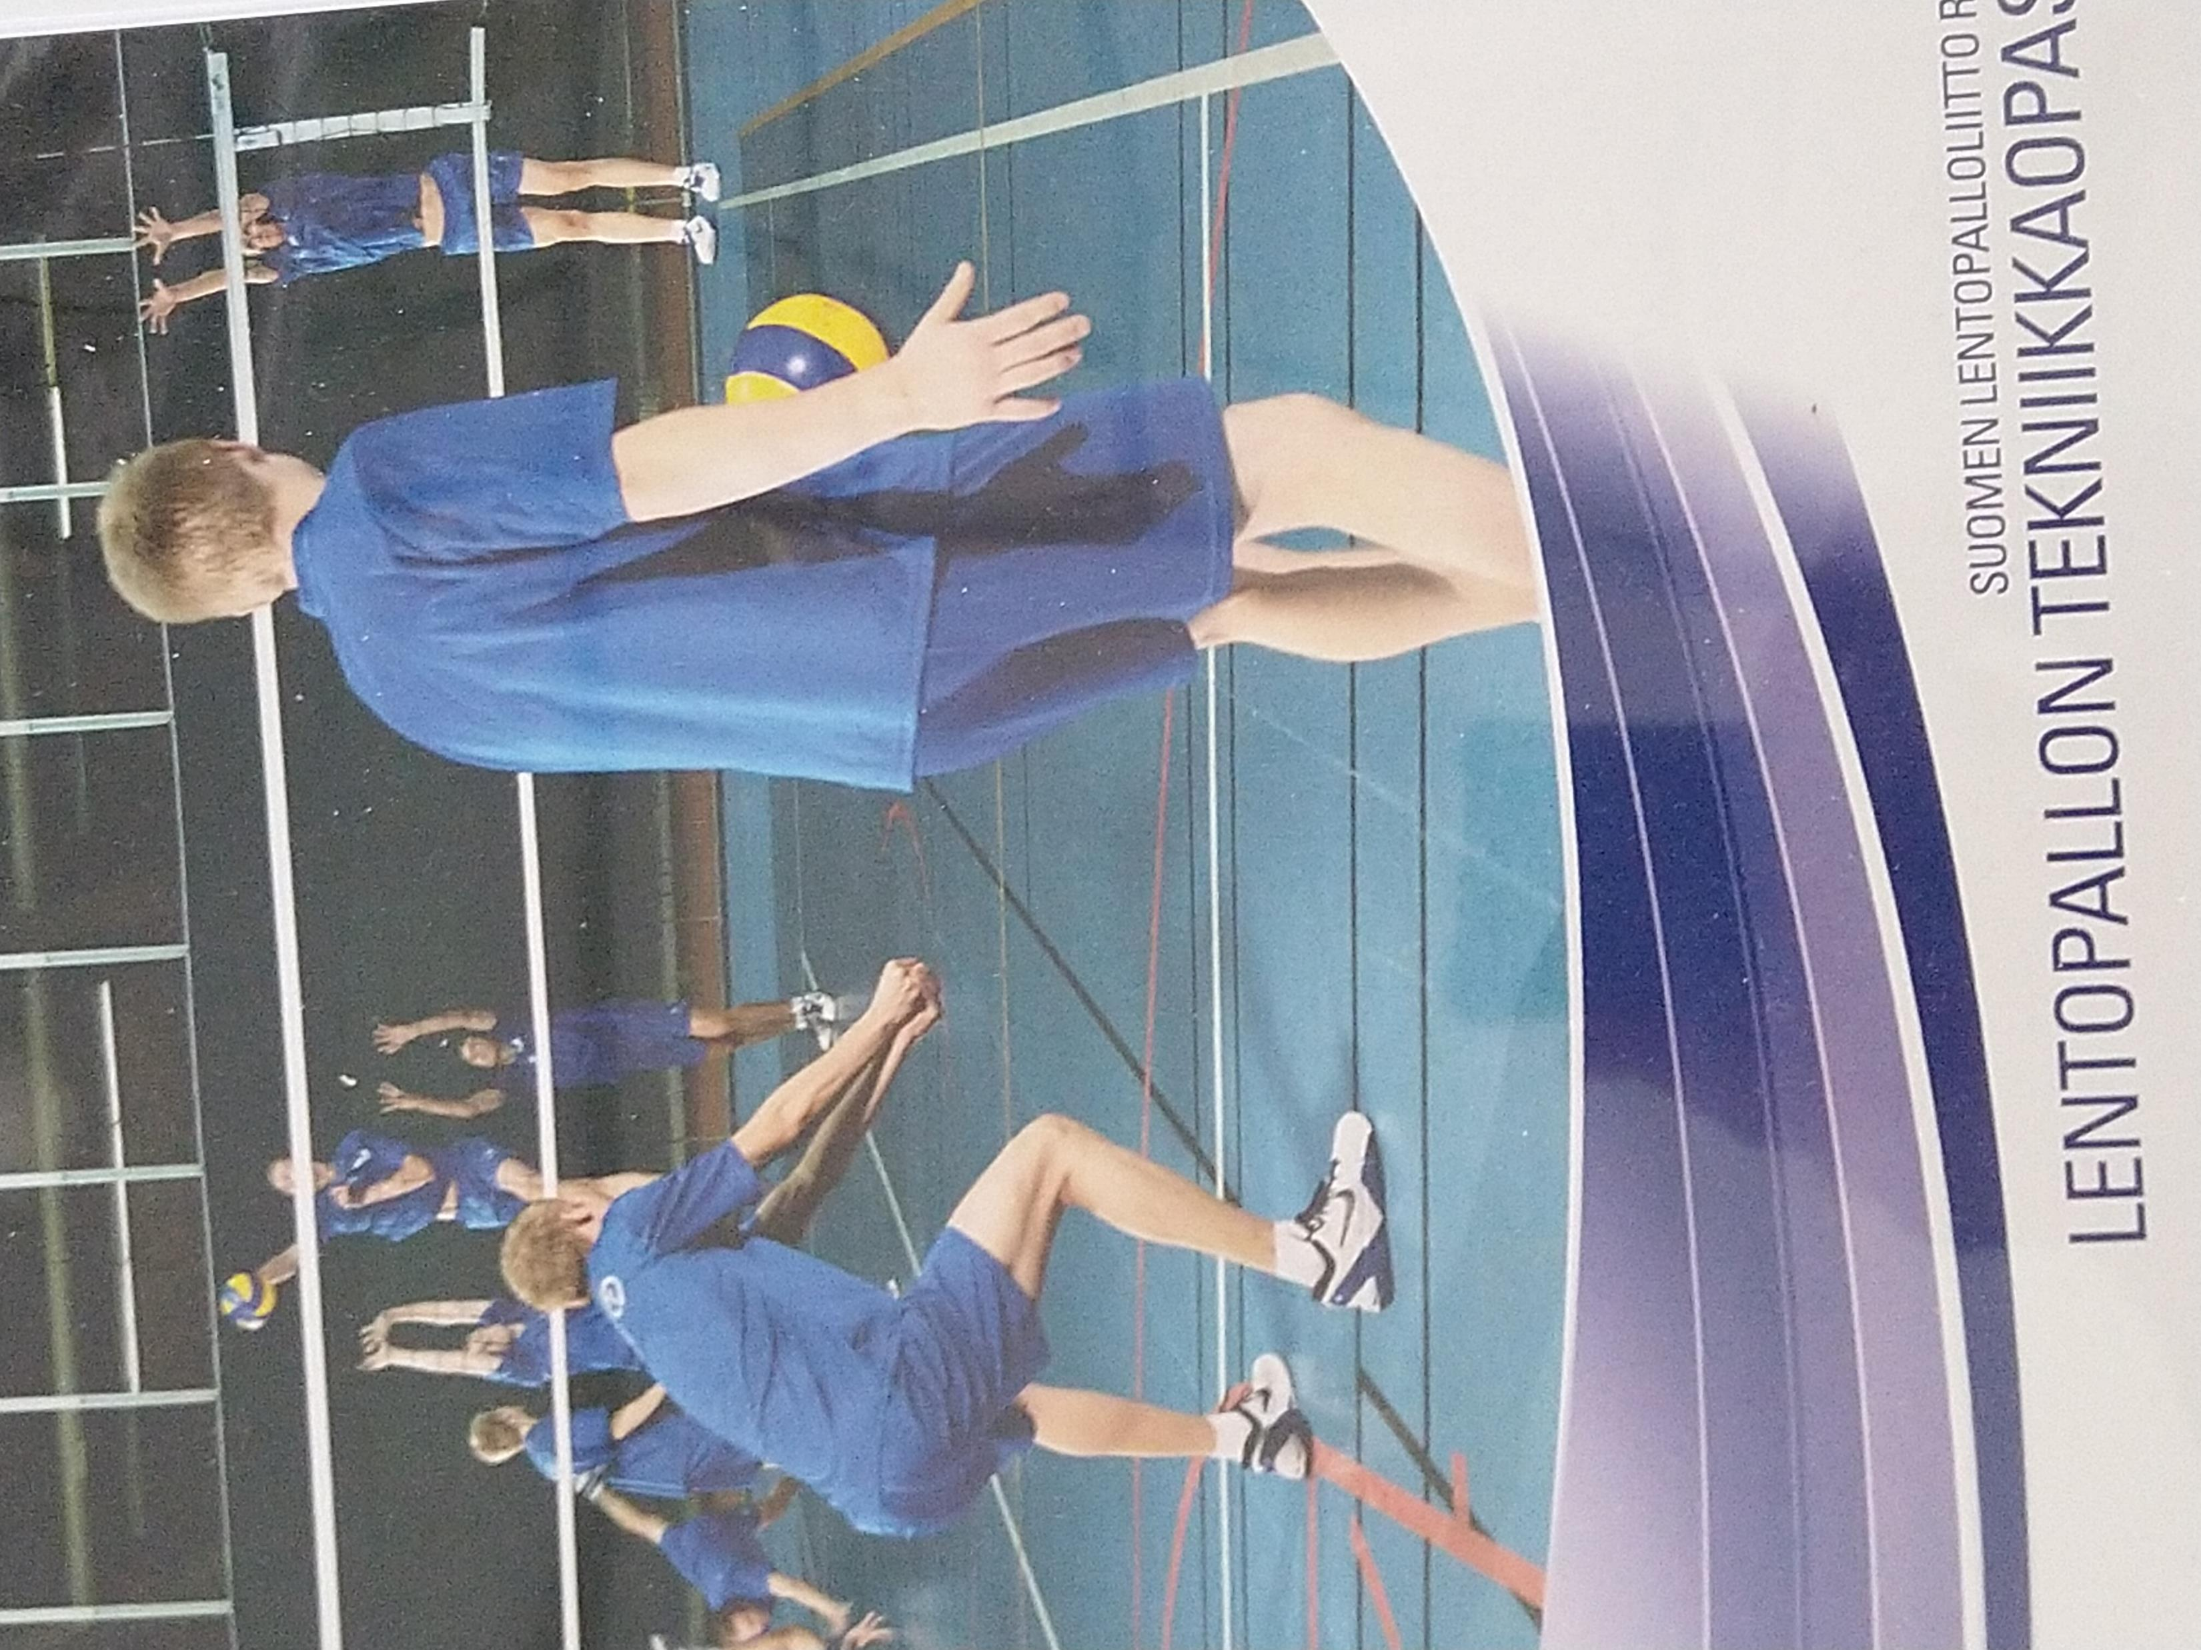
Suomi Sport
Näin löydät Lentopalloliiton koulutukset mobiililaitteella

Slide 2
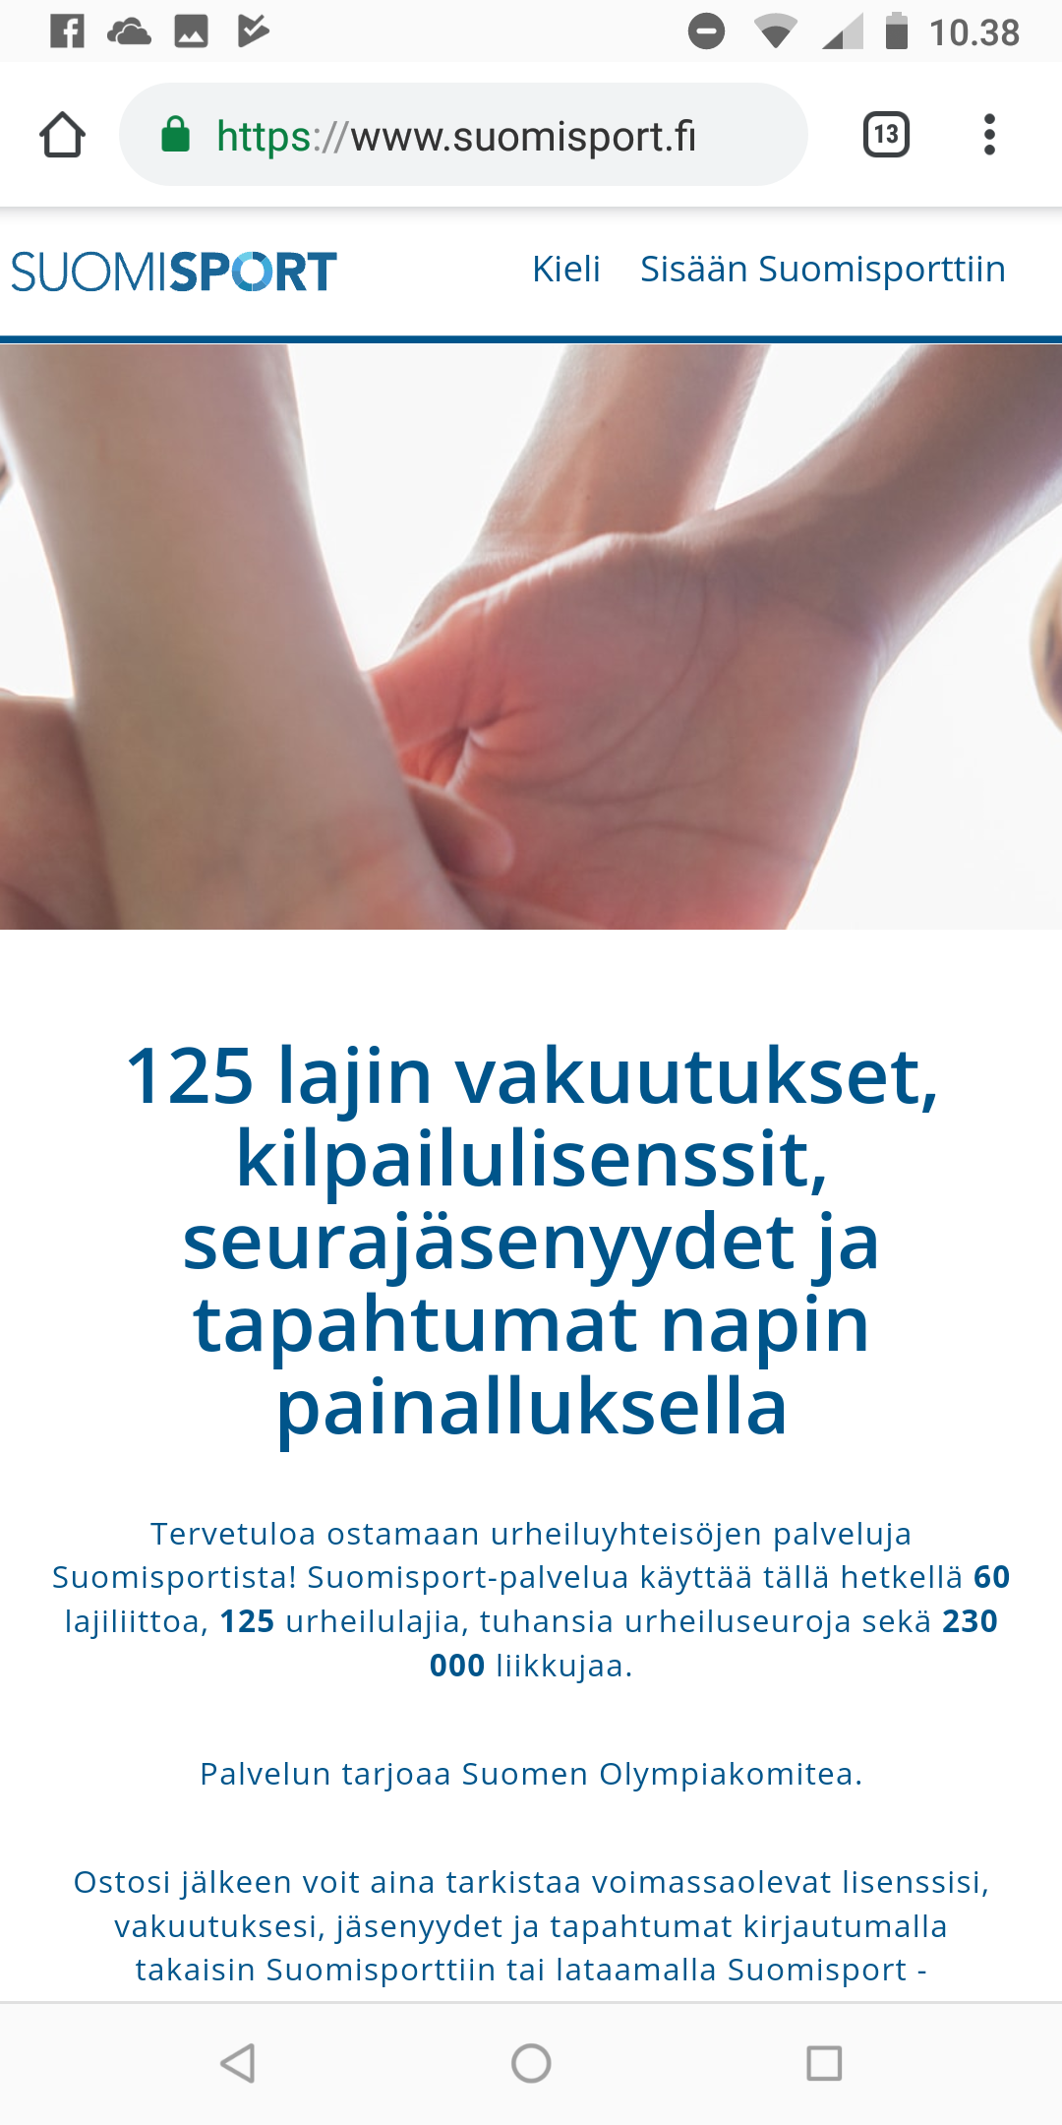
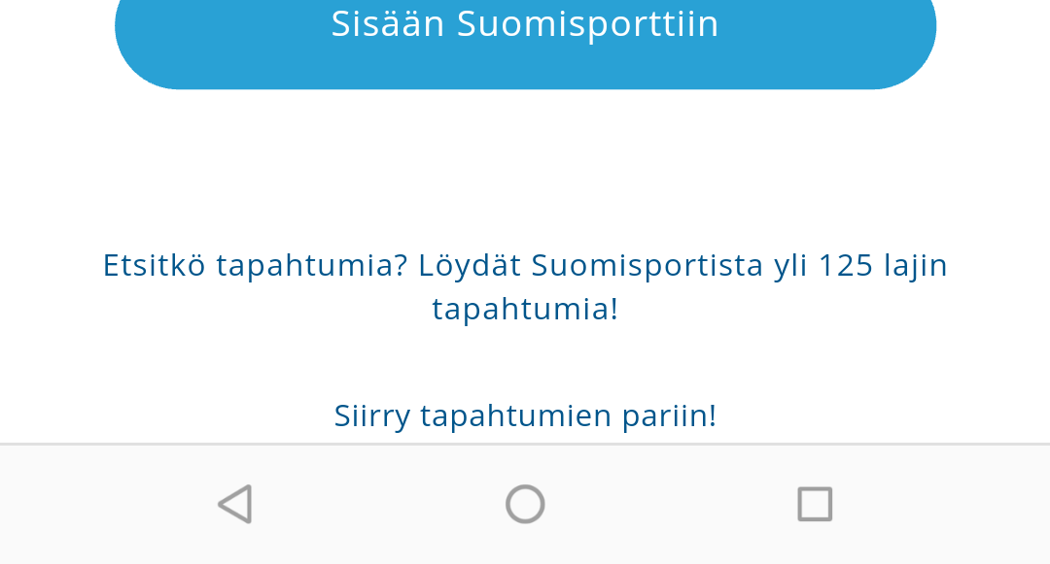
Siirry etsimään koulutus
Lentopalloliiton koulutukset löydät osoitteesta www.suomisport.fi
Vieritä näyttöä alas…
”Klikkaa” sivun alareunassa olevaa tekstiä ”Siirry tapahtumien pariin”

Slide 3
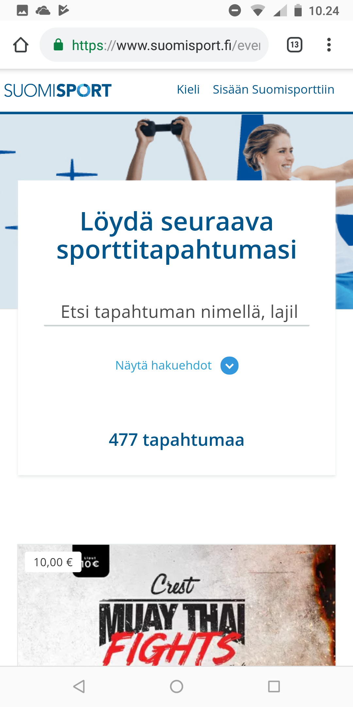
Koulutusten hakunäkymä
Avautuva näkymä kertoo kaikkien Suomi Sportin aktiivisten tapahtumien määrän
Kirjoita hakukenttään “Lentopallo, Tekniikkakoulu”

Slide 4
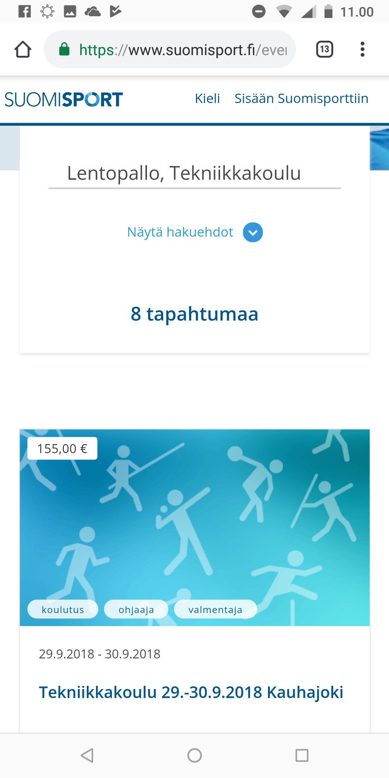
Aktiiviset Tekniikkakoulut
Näkymässä näet, kuinka monta Tekniikkakoulua on aktiivisena
Vieritä näkymää alas, kunnes löydät itsellesi sopivan/etsimäsi Tekniikkakoulu -tapahtuman

Slide 5
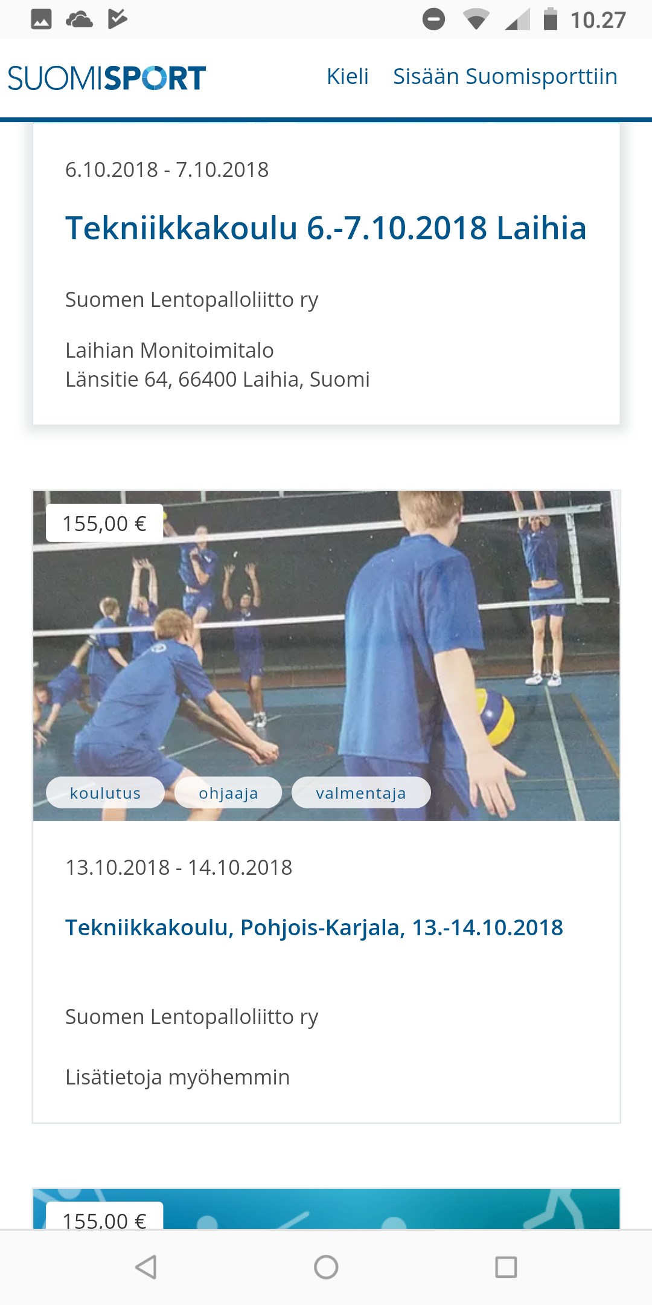
Valitse itsellesi sopiva tapahtuma
Tekniikkakoulut ovat näkymässä peräkkäin, joten vieritä näyttöä alas kunnes löydät omasi
Valitse haluamasi koulutus napauttamalla kuvaa

Slide 6
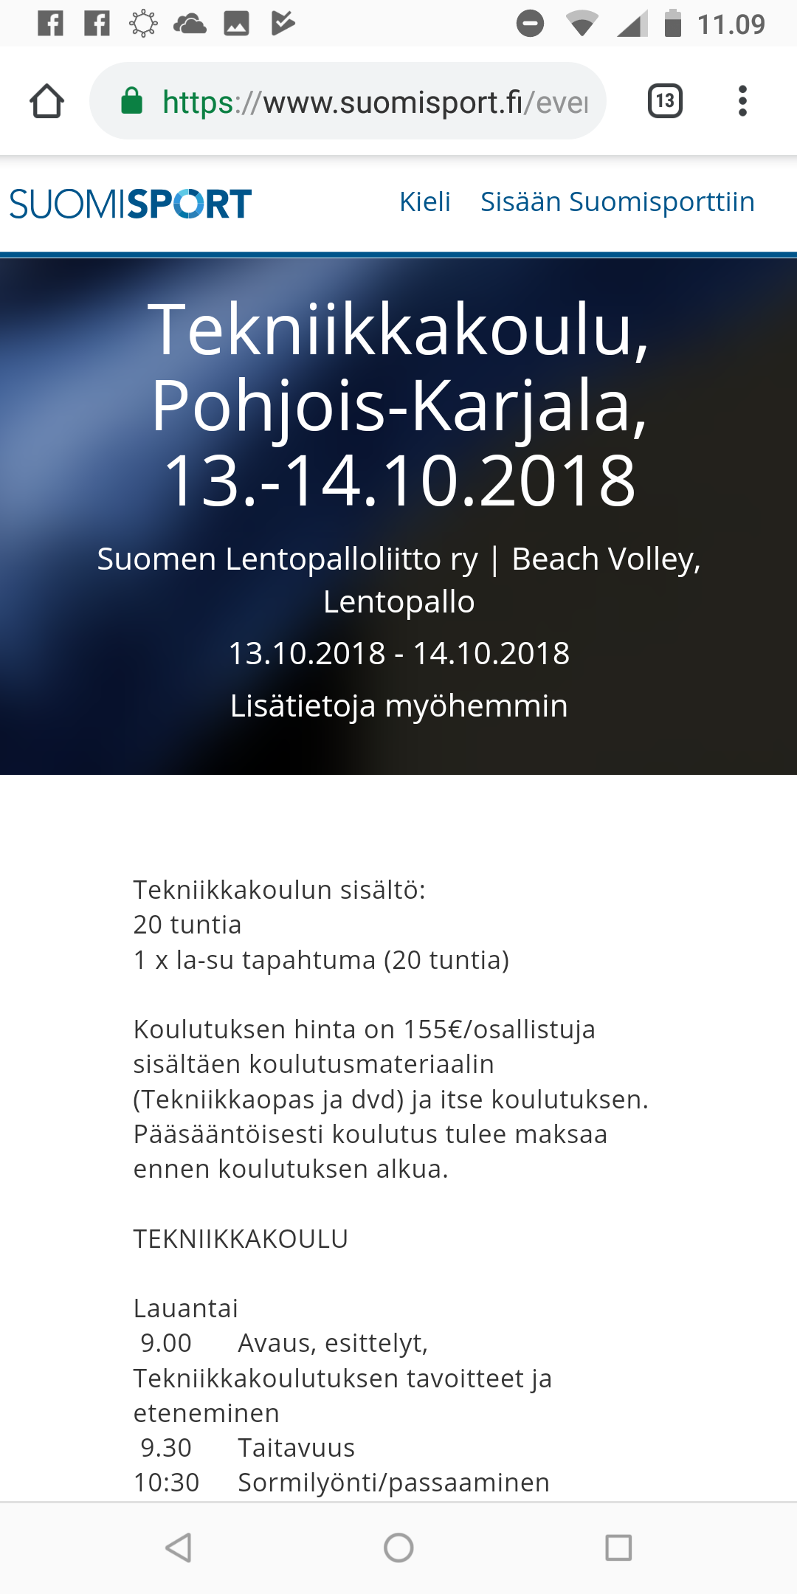
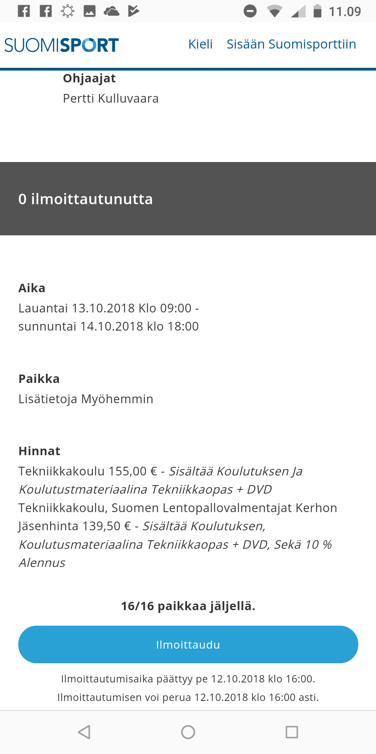
Tiedot koulutuksesta
Seuraavaksi sinulle avautuu näkymä, jossa on valitsemasi tapahtuman tiedot
Näet mm. kyseiseen koulutukseen ilmoittautuneiden määrän
Klikkaa “Ilmoittaudu”

Slide 7
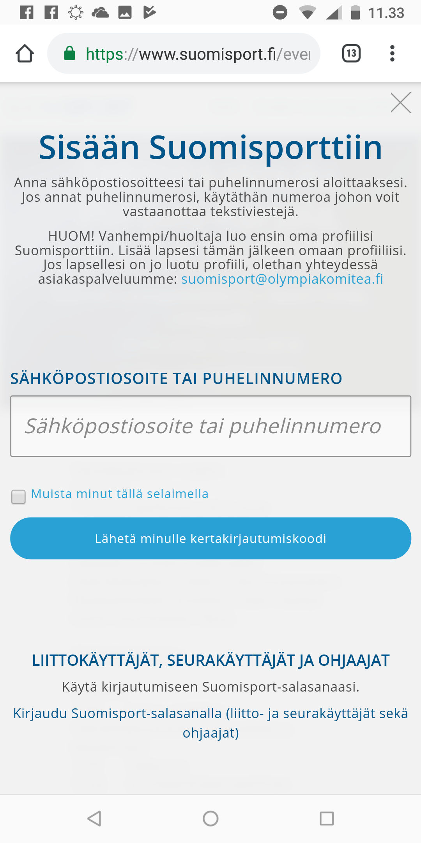
Ilmoittautuminen
Klikattuasi “Ilmoittaudu”, eteesi avautuu oheinen näkymä.
Kirjoita pyydetty tieto (joko tai) huolellisesti, jotta saat kirjautumiskoodin
Klikkaa “Lähetä minulle kirjautumiskoodi”
Jatka ohjeiden mukaan
HUOMIO! Voit maksaa koulutuksen suoraan verkkomaksuna tai valitsemalla lasku vaihtoehdon
lasku tulee ilmoittautumisen yhteydessä antamaasi sähköpostiosoitteeseen seuraavana päivänä

